Slide 1




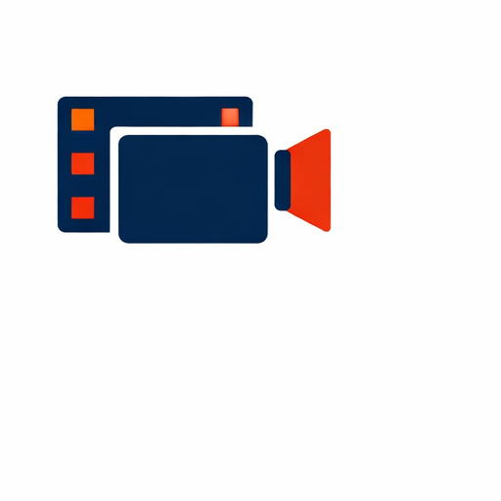
VEAMOS, ENTENDAMOS, APRENDAMOS
Визуално‑практически ключ към испанската граматика
Вижте правилото
Визуална структура с един поглед
Разберете го
Ясна логика, стъпка по стъпка
Визуални правила + практически примери
Създаден за бърз преглед и дългосрочно запомняне.
Използвайте го уверено
Конкретни практически примери
Методът „Статично видео“
Подобна на видео яснота, но с търсене като в книга
Veamos, entendamos, aprendamos
1
Notes:
[Sources]
- Icons: Font Awesome Free (https://fontawesome.com).
[/Sources]

Slide 2

Предизвикателството днес: разсейването
Толкова много неща се борят за нашето внимание
Нотификациите, социалните медии, стриймингът и игрите ни отвличат от фокусираното учене.
Това прави изучаването на език да ни се струва по-бавно и по-изморително, отколкото трябва.
Учещите се имат нужда от яснота и напредък на малки, контролирани стъпки.
Те също се нуждаят от формат, който е лесен за преглеждане.
Veamos, entendamos, aprendamos
2
Notes:
[AltText]
Illustration of devices and entertainment competing for attention.
[/AltText][Sources]
- Image: Provided by client in original deck (Presentacion del libro Ilustrativa EN.pptx).
[/Sources]

Slide 3

Защо традиционните методи се усещат по-трудни
Сложните обяснения може да са твърде натоварващи
Дългите граматически обяснения и сложните форулировки в учебниците често изискват повече концентрация, отколкото учащите се могат да поддържат.
Мотивацията спада, когато има усещане, че напредъкът е бавен.
Учещите се може да избягват граматиката и да разчитат на предположения.
Veamos, entendamos, aprendamos
3
Notes:
[AltText]
Student overwhelmed by study materials and social media icons.
[/AltText][Sources]
- Image: Provided by client in original deck (Presentacion del libro Ilustrativa EN.pptx).
[/Sources]

Slide 4

Защо видеата са популярни
Видеоуроците изглеждат по-лесни за следване
Много хора предпочитат видеоуроци пред учебници и граматически справочници.
Те са ангажиращи и лесни за започване.
Работят добре за кратки учебни сесии.
Veamos, entendamos, aprendamos
4
Notes:
[AltText]
Online video lesson illustration with play button and books.
[/AltText][Sources]
- Image: Provided by client in original deck (Presentacion del libro Ilustrativa EN.pptx).
[/Sources]

Slide 5
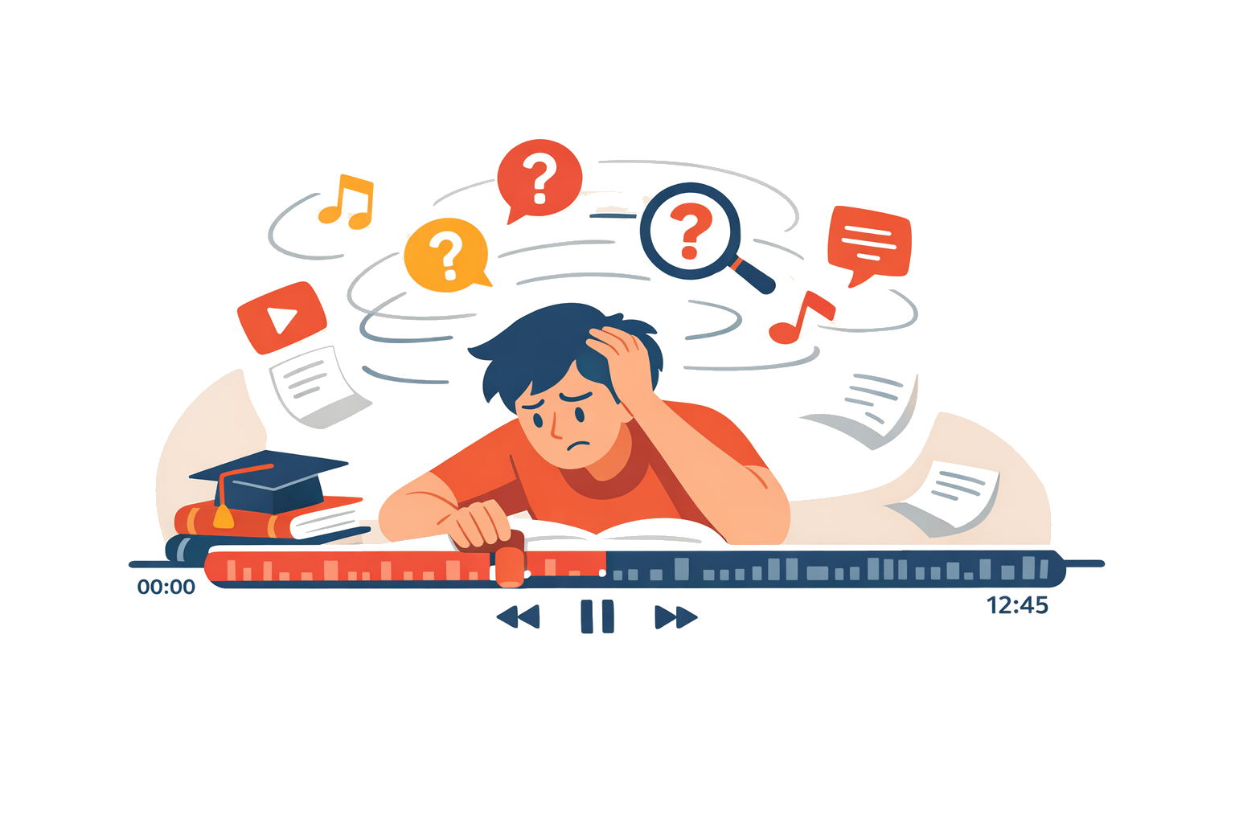
Проблемът с видеата
Трудно е да намериш нещо
Основен недостатък на видеоуроците е, че е трудно да се открие конкретно правило или пример.
Превъртането и търсенето губят време.
Трудно е да намериш точно това, което ти трябва в момента.
Veamos, entendamos, aprendamos
5
Notes:
[AltText]
Collage image symbolizing memory and searching for information.
[/AltText][Sources]
- Image: Provided by client in original deck (Presentacion del libro Ilustrativa EN.pptx).
[/Sources]

Slide 6

Иновативно решение
Методът „Статично видео“
Учебно пособие, което запазва яснотата на видео обучението — докато остава лесно за преглед и търсене като книга.
Вижте правилото с един поглед.
Получете конкретен практически пример.
Върнете се към всяка тема мигновено.
Veamos, entendamos, aprendamos
6
Notes:
[AltText]
Lightbulb growing from a plant pot, symbolizing an idea that grows.
[/AltText][Sources]
- Image: Provided by client in original deck (Presentacion del libro Ilustrativa EN.pptx).
[/Sources]

Slide 7

Коя е авторката?
Преподавателка с дългогодишен опит
Метод, изграден чрез практика
Методът се основава на години преподавателска практика и реални въпроси от ученици.
Преподавателски опит
40+ години
Непрекъснато усъвършенстване
Над 40 години опит в преподаването на испански.
Работила е с учащи от различни възрасти и среди.
Фокус върху яснота, увереност и практическа употреба.
8+ години
Практическа насоченост
Правило →
пример
Veamos, entendamos, aprendamos
7
Notes:
[Sources]
- Icons: Font Awesome Free (https://fontawesome.com).
[/Sources]

Slide 8

Най-доброто от двата свята
Учене като видео + контрол като книга
Подходът комбинира предимствата на видео обучението и традиционните учебни материали.
Ангажиращо и визуално.
Структурирано и лесно за преглед.
Бързо за търсене и повторение.
Veamos, entendamos, aprendamos
8
Notes:
[AltText]
Hands holding interlocking gears, symbolizing combining methods.
[/AltText][Sources]
- Image: Provided by client in original deck (Presentacion del libro Ilustrativa EN.pptx).
[/Sources]

Slide 9

Ключово прозрение
Когато можете да „видите“ граматиката, всичко се нарежда
Ясната визуална структура превръща абстрактните правила в модели, които можете да разпознавате и използвате повторно.
По-малко запомняне „насила“.
Повече разбиране за това как се изграждат изреченията.
По-бързо припомняне при говорене или писане.
Veamos, entendamos, aprendamos
9
Notes:
[AltText]
Learner thinking with connected icons around a lightbulb.
[/AltText][Sources]
- Image: Provided by client in original deck (Presentacion del libro Ilustrativa EN.pptx).
[/Sources]

Slide 10

Тестван и усъвършенстван
Изграден чрез реално преподаване
„Статичното видео“ е тествано повече от осем години и подобрявано непрекъснато в процеса на работа с множество ученици.
Усъвършенстван чрез обратна връзка.
Подобрен за яснота и бързина.
Оптимизиран за реалните нужди на учащите се.
Veamos, entendamos, aprendamos
10
Notes:
[AltText]
Illustration of learners supported by hands, symbolizing guided learning and community.
[/AltText][Sources]
- Image: Provided by client in original deck (Presentacion del libro Ilustrativa EN.pptx).
[/Sources]

Slide 11
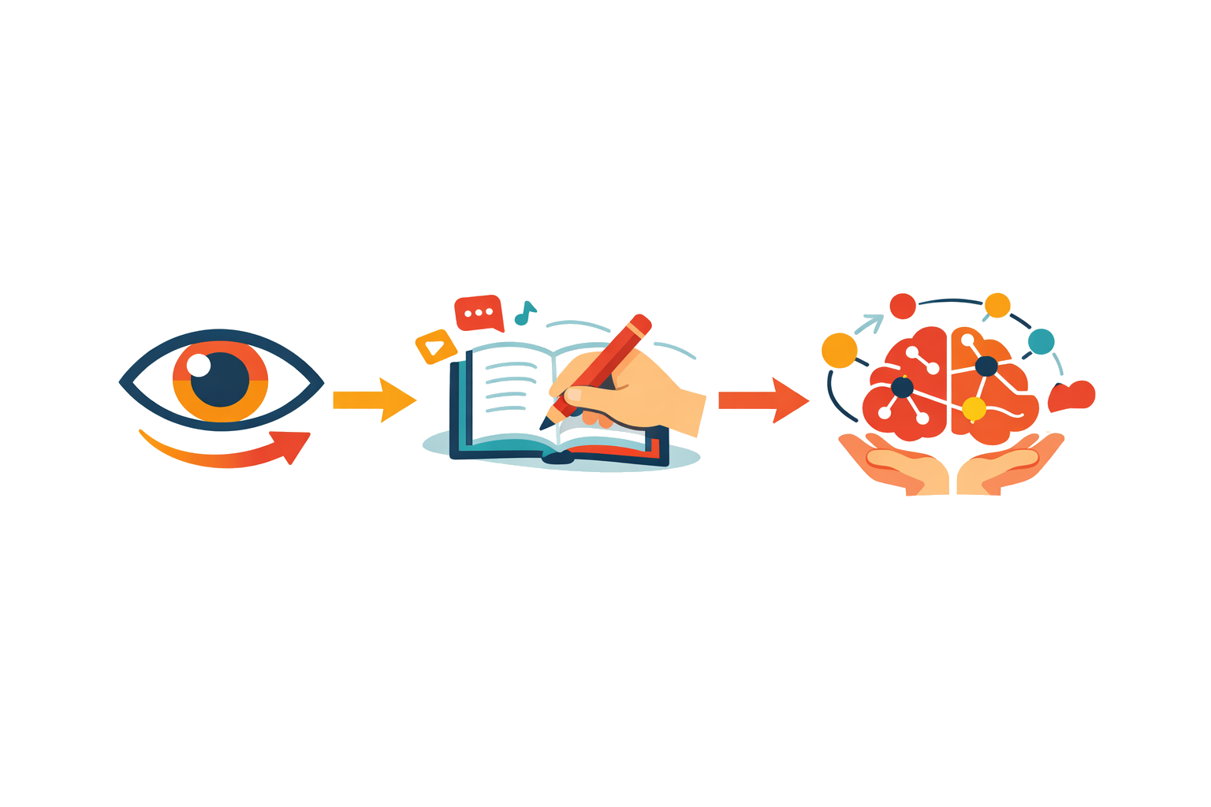
Защо е по-лесно да се запомни
Логическо + асоциативно мислене
Виж → Приложи → Запомни
Всяко граматично правило се представя чрез визуализация и конкретен практически пример.
Това активира както логическото, така и асоциативното мислене, правейки материала по-лесен за разбиране и запомняне.
Визуален модел
Правило, показано като структура
Конкретен пример
Виж го → разбери го.
Приложи го → запомни го.
Преглеждай бързо, когато е необходимо.
Правило в реална употреба
Лочически връзки
Връзките се формират по-бързо
Veamos, entendamos, aprendamos
11
Notes:
[Sources]
- Icons: Font Awesome Free (https://fontawesome.com).
[/Sources]

